Slide 1

7
THẾ GiỚI TRONG MẮT EM
Ôn tập

Slide 2


Tiết 1

Slide 3
1
Tìm từ ngữ có tiếng chứa vần uyên, uân, uôm, ươc, ươm
uyên: cái thuyền, bóng chuyền, luyện tập, xao xuyến,….
uân: huân chương, tuần lễ, mùa xuân, lí luận,….
uôm: ao chuôm, nhuộm áo, vàng xuộm, quả muỗm,….
ươc: mơ ước, bắt chước, thược dược, uống nước,….
ươm: ươm cây, ướm thử, cháy đượm, lượm nhặt,….

Slide 4
2
Xếp các từ ngữ sau vào nhóm phù hợp (nhìn thấy, nghe thấy, ngửi thấy)
ông
mặt trời
tiếng
chim
hót
tia nắng
bầu trời
ông
sao
đàn cò
hoa
phượng
đỏ
hương thơm
ngát
âm
thanh
ồn ào

Slide 5
nhìn thấy: tia nắng, ông mặt trời, ông sao, hoa phượng đỏ, bầu trời, đàn cò.
nghe thấy: tiếng chim hót, âm thanh ồn ào
ngửi thấy: hương thơm ngát

Slide 6

3
Viết 1 – 2 câu về cảnh vật xung quanh em
Ông mặt trƟ chiếu những tia nắng
ǟực ǟỡ xuống mặt đất. Bầu trời trong
xanh.

Slide 7
3
Viết 1 – 2 câu về cảnh vật xung quanh em
Nhiều nhà cao tầng mǌ Δên Ȥan Ȥát.
ĐưŊg phố tấp nập ngưƟ qua lại.

Slide 8
3
Viết 1 – 2 câu về cảnh vật xung quanh em
Trời đang nắng gắt. Người và xe đi
lại tấp nập trên đưŊg phố.

Slide 9
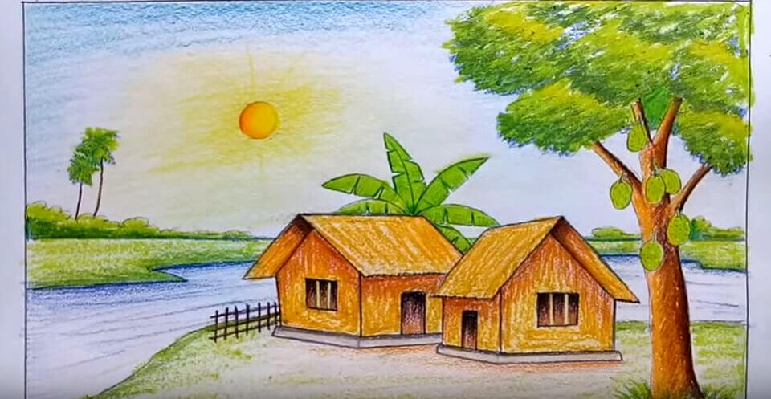
Vẽ một bức tranh về cảnh vật xung quanh và đặt tên cho bức tranh em vẽ
4

Slide 10
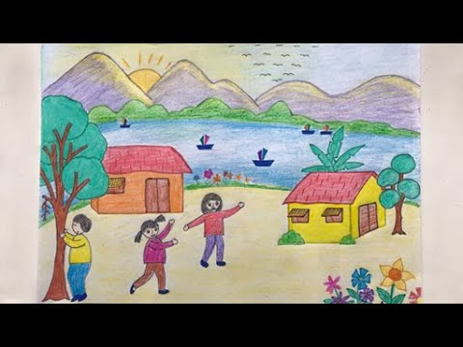

Slide 11
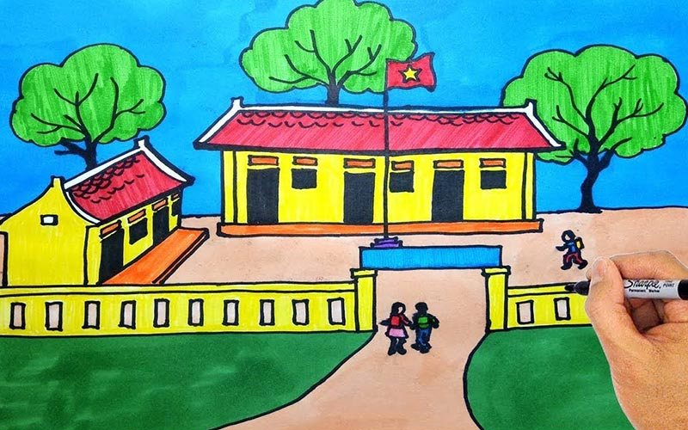

Slide 12
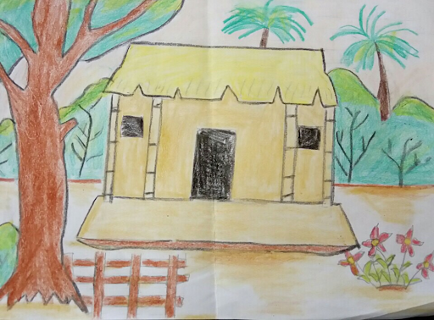

Slide 13
5
Đọc mở rộng
Tìm đọc một một bài thơ về thiên nhiên hoặc cuộc sống xung quanh em
b. Đọc cho bạn nghe và nói cảm nghĩ của em về bài thơ đó.

Slide 14
Nắng
Nắng vừa đậu trên lá
Gió rung nắng rơi ngay
Em chạy vội ra nhặt
Nắng không vào bàn tay
Hoa cúc vàng nắng đậu Hoa cúc càng vàng tươi Nắng mà có hoa cúc
Nắng cũng thơm nắng ơi!
-Tác giả: Lê Hồng Thiện -

Slide 15
CHỊ GIÓ
Cuốn sách ai để trên bàn
Tự mình biết lật từng trang học bài
Mẹ bận phơi áo sân ngoài
Võng ru bé ngủ - miệt mài cứ ru
Ngọn lửa trong bếp cháy lu
Bỗng reo tí tách, tựa như lửa cười...
Thì ra Chị Gió ngược xuôi
Đến đâu cũng muốn giúp người một tay
-Tác giả: Đoàn Vị Thượng -

Slide 16
MÙA XUÂN - MÙA HÈ
Mùa xuân hoa nở đẹp tươi
Bướm con bướm mẹ ra chơi hoa hồng
Bướm mẹ hút mật đầu bông
Bướm con đùa với nụ hồng đỏ hoe
Vui sao khi chớm vào hè
Xôn xao tiếng sẻ tiếng ve báo mùa
Rộn ràng là một cơn mưa
Trên đồng bông lúa cũng vừa uốn câu.
-Tác giả: Trần Đăng Khoa -

Slide 17


CỦNG CỐ
BÀI HỌC

